Slide 1

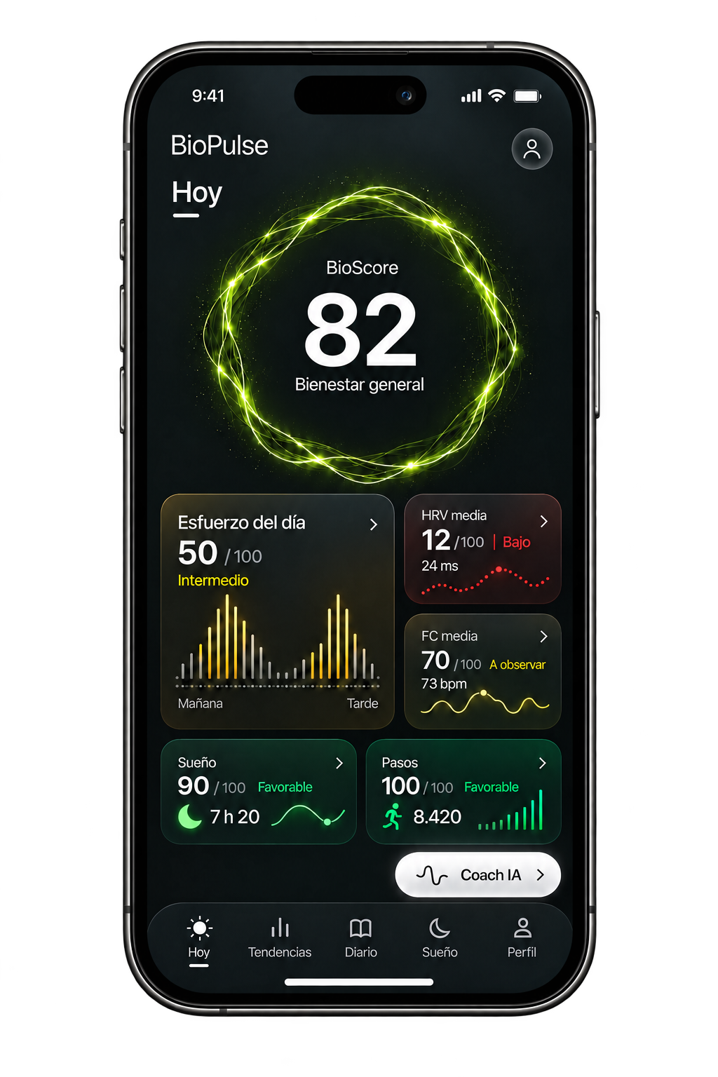
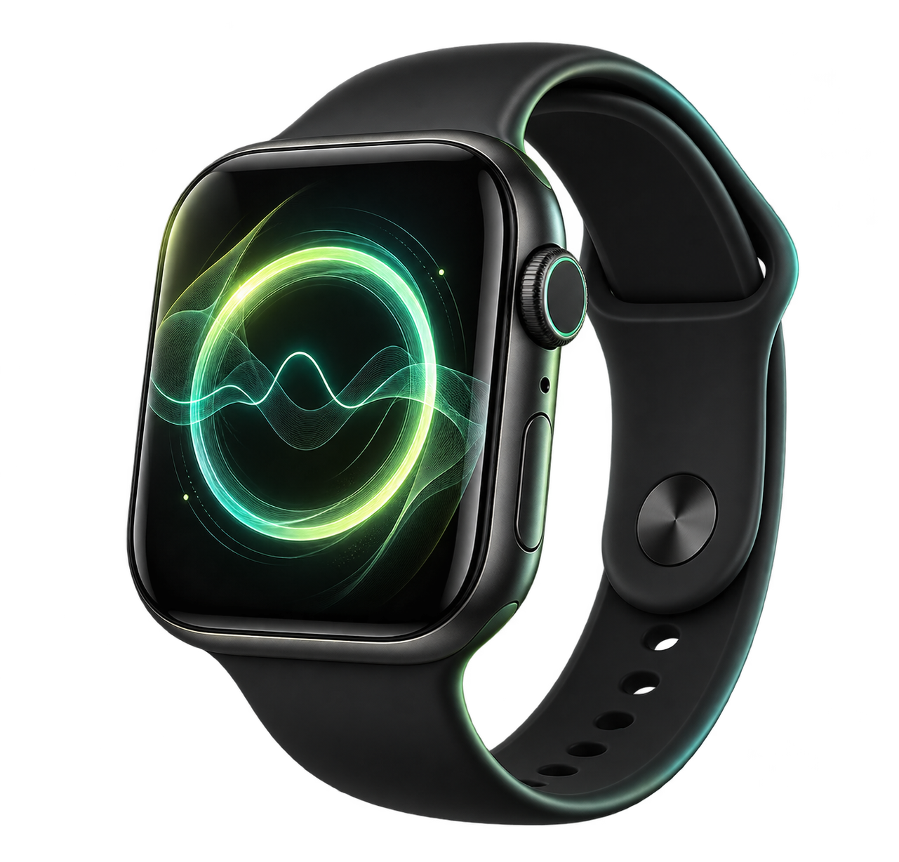
BIOPULSE 2.0
PITCH DE INVERSIÓN · 2026
Tu Apple Watch
ya mide.
BioPulse explica.
Recuperación, sueño y tendencias convertidas en decisiones con contexto.
UNA CAPA DE INTELIGENCIA PARA EL RELOJ QUE YA LLEVAS
Notes:
BioPulse se concentra en la persona que ya tiene iPhone y Apple Watch. El reloj mide señales útiles; nosotros construimos una lectura personal, clara y trazable para entender recuperación y hábitos. La experiencia visual muestra un diseño de producto con cifras ilustrativas. Nuestro objetivo es llevar profundidad de análisis a un dispositivo que el usuario ya posee, sin afirmar superioridad validada frente a otros wearables.
Fuentes y estado: PRODUCT.md; docs/PRODUCT_SPEC.md; docs/SCORE_ALGORITHMS.md; visuales de design-explorations/2026-10-15-final; https://www.apple.com/watch/why-apple-watch/

Slide 2

BIOPULSE
EL PROBLEMA
Un número no responde
qué hacer mañana.
El reloj registra cada día. Entender por qué cambió tu recuperación exige tiempo, contexto y una lectura que puedas seguir.
LA ALTERNATIVA PREMIUM
WHOOP
¿Qué cambió?
membresía anual
¿Por qué?
OURA
anillo + membresía
¿Qué hago hoy?
El problema: otro pago, scores como cajas negras y poca claridad para actuar.
02 / 12
Notes:
El problema no es que Apple Watch u otros productos carezcan de análisis: Apple ya ofrece Vitals, sueño y readiness; WHOOP y Oura ofrecen experiencias fuertes de recuperación. La oportunidad que exploramos es una lectura adicional, personal y explicable sobre datos del reloj que el usuario ya tiene. WHOOP y Oura incorporan membresías en sus modelos de acceso; no fijamos aquí precios porque varían por país y plan.
Fuentes y estado: https://www.apple.com/watch/why-apple-watch/; https://support.whoop.com/s/article/Membership-Pricing; https://support.ouraring.com/hc/en-us/articles/4409086524819-Oura-Membership

Slide 3

BIOPULSE
LA SOLUCIÓN
La profundidad de un wearable premium,
con el reloj que ya tienes.
BioPulse suma una capa de interpretación en español a los datos autorizados de Apple Salud.
APPLE WATCH + APPLE SALUD
→
Historial personal
+ contexto diario
+ explicación visible
Sin hardware adicional. Con una lectura construida alrededor de ti.
03 / 12
Notes:
Apple Watch ofrece señales como frecuencia cardiaca, HRV, sueño y actividad, con disponibilidad que depende del modelo, permisos y cobertura. BioPulse lee datos autorizados a través de Apple Salud, los compara con el historial del usuario y añade el contexto que la persona registra. Nuestro objetivo de producto es una experiencia de recuperación tan útil como las plataformas premium, diferenciada por transparencia, personalización y español. Esto es una propuesta de valor por validar con usuarios, no una comparación de rendimiento ya demostrada.
Fuentes y estado: PRODUCT.md; docs/HEALTHKIT_COMPATIBILITY_MATRIX.md; docs/SCORE_ALGORITHMS.md; https://www.apple.com/watch/why-apple-watch/

Slide 4

BIOPULSE
CÓMO FUNCIONA
De datos crudos
a una decisión.
Cuatro capas para pasar de mediciones sueltas a una lectura que se puede explicar.
01
02
03
04
Datos
Motor de riesgo
Bioscores
Coach IA
Apple Salud, sueño, HRV, frecuencia y actividad.
Señales de cambio frente a tu línea base personal.
BioScore y Sleep Score, con ingredientes visibles.
Una explicación y una acción concreta para hoy.
Riesgo = señal exploratoria de cambio personal; no probabilidad clínica.
04 / 12
Notes:
En BioPulse 2.0 el producto empieza por datos autorizados de Apple Salud y por lo que la persona decide contar en el diario. Las fórmulas personal-v1 calculan BioScore, Sleep Score y una señal exploratoria de cambio cuando existe historia suficiente. La llamamos motor de riesgo en este flujo para recoger la idea original, pero técnicamente el valor indica desviación persistente frente a una referencia personal, no probabilidad de enfermedad. El Coach IA tiene base de código y requiere evaluación final antes de habilitarlo a usuarios.
Fuentes y estado: docs/SCORE_ALGORITHMS.md; docs/ROADMAP.md; BioPulse/README.md

Slide 5
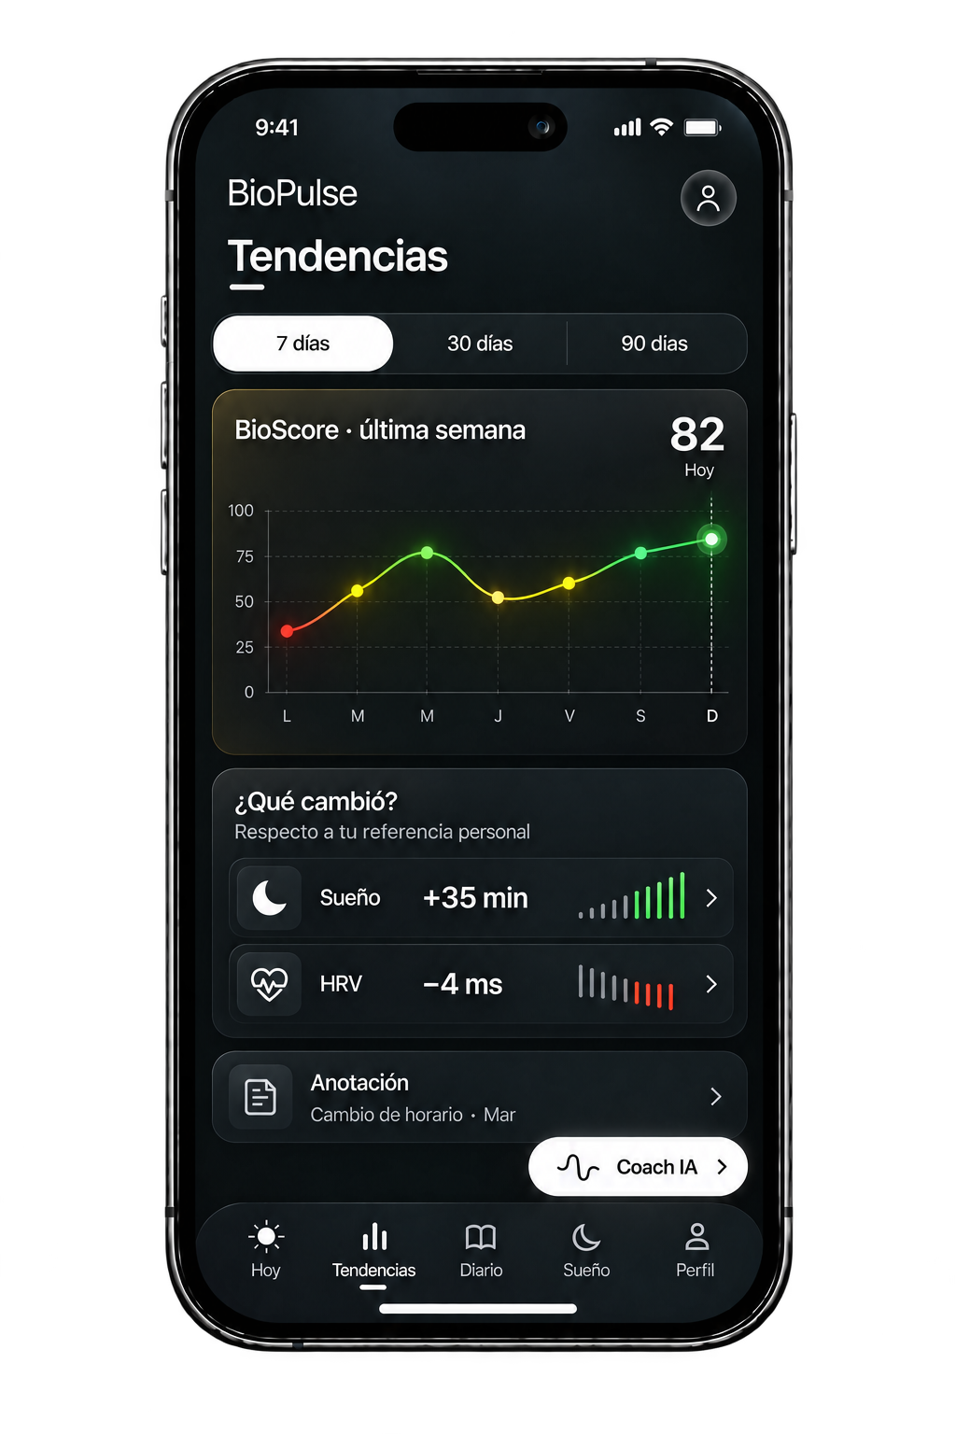
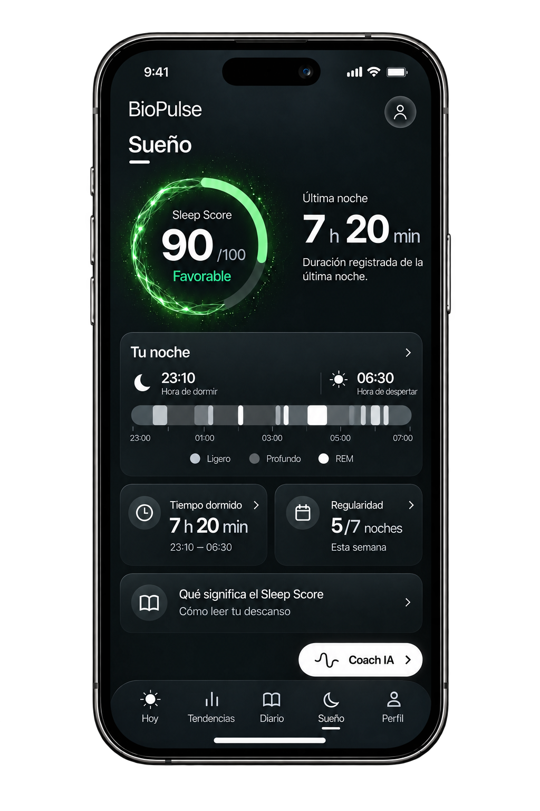
BIOPULSE
EL PRODUCTO
Tres momentos. Una sola historia.
Hoy para orientarte. Tendencias para entender cambios. Sueño para mejorar tu descanso.
05 / 12
Notes:
La app iOS nativa está organizada en Hoy, Tendencias, Diario, Sueño y Perfil. Aquí mostramos tres de sus vistas para comunicar el recorrido: orientación diaria, comparación con el historial y lectura de sueño. Los números de las imágenes son ilustrativos. El código SwiftUI existe, pero la compilación y QA de la versión actual siguen pendientes en Mac/Xcode.
Fuentes y estado: PRODUCT.md; docs/PRODUCT_SPEC.md; BioPulse/README.md; design-explorations/2026-10-15-app-flow

Slide 6
BIOPULSE
CIENCIA DE DATOS
La referencia más útil
es tu propia historia.
BioPulse compara patrones personales y muestra de dónde sale cada lectura.
01
Origen
La fuente y la fecha acompañan cada métrica.
02
Cobertura
TU LÍNEA
BASE
Si falta historial, el resultado espera.
03
Explicación
Score, componentes y versión visibles.
100.000 filas heredadas auditadas · 286 ID · ML en investigación.
06 / 12
Notes:
Las fórmulas de BioScore y Sleep Score ya existen en Swift y web; comparan señales disponibles con un historial suficiente y preservan la procedencia y la cobertura. La señal personal detecta cambios persistentes, sin asignar un diagnóstico. La auditoría del conjunto heredado encontró 100.000 filas y 286 identificadores, pero no un outcome clínico independiente ni licencia verificada; por ello el modelo ML antiguo no está activo. Esta separación es parte del rigor de BioPulse.
Fuentes y estado: docs/SCORE_ALGORITHMS.md; docs/ML_RESEARCH.md; docs/LEGACY_AUDIT.md

Slide 7
BIOPULSE
COACH IA
El score deja de ser el final.
La siguiente capa traduce tendencias y contexto en una recomendación breve y comprensible.
ASÍ HABLARÍA BIOPULSE
“Dormiste menos que de costumbre y tu HRV bajó. Hoy prioriza descanso y revisa la tendencia mañana.”
COACH EN EVALUACIÓN
07 / 12
Notes:
Este texto es un ejemplo ilustrativo del tono del Coach: corto, contextual y sin jerga. Hay pantalla SwiftUI, función de servidor, consentimiento y pruebas de política en código, pero faltan evaluación de respuestas reales, fallback y QA en dispositivo antes de habilitarlo. La propuesta es convertir un score en una acción útil que la persona pueda entender.
Fuentes y estado: PRODUCT.md; docs/ROADMAP.md; BioPulse/README.md

Slide 8
BIOPULSE
MERCADO
La oportunidad ya está
en la muñeca.
US$103 mil millones
NUESTRA ENTRADA
mercado global de tecnología wearable estimado para 2026
iPhone +
Apple Watch
159,7 M
21,5 %
bienestar y recuperación
en español
smartwatches previstos
en 2026
participación de Apple
en unidades, Q1 2026
Fuentes: Grand View Research (2026); IDC Wearables (Q1 2026).
08 / 12
Notes:
Grand View Research estima el mercado global de tecnología wearable en 103,1 mil millones de dólares para 2026. Es una cifra de categoría amplia, no el mercado alcanzable de BioPulse. IDC proyecta 159,7 millones de smartwatches enviados en 2026 y registra 21,5 % de participación de Apple en unidades en el primer trimestre. Nuestra entrada comercial es una hipótesis: usuarios de iPhone y Apple Watch interesados en bienestar y recuperación, empezando por hispanohablantes en Latinoamérica. El tamaño de ese segmento concreto y su disposición a pagar requieren validación.
Fuentes y estado: https://www.grandviewresearch.com/industry-analysis/wearable-technology-market; https://www.idc.com/promo/wearablevendor/; segmento inicial elegido por el usuario en esta conversación

Slide 9
BIOPULSE
POSICIONAMIENTO
El mercado demuestra la demanda.
Nuestra apuesta es explicar mejor.
01
02
03
APPLE SALUD
WHOOP / OURA
BIOPULSE
El reloj y el ecosistema
Recuperación premium
Interpretación personal
Señales, sueño, Vitals y readiness integrados.
Hardware propio y acceso por membresía.
Apple Salud + diario + scores trazables en español.
Modelo a validar: acceso inicial y funciones de análisis avanzado, sin vender otro dispositivo.
09 / 12
Notes:
Apple ofrece una suite robusta de métricas y recomendaciones; WHOOP y Oura han demostrado la demanda de productos de recuperación con membresía. BioPulse busca diferenciarse al usar el Apple Watch del usuario, mostrar componentes y procedencia de scores, sumar diario contextual y diseñar primero en español. La preferencia real frente a estas alternativas y un posible modelo de acceso con funciones avanzadas son hipótesis comerciales, no tracción ni precio aprobado.
Fuentes y estado: https://www.apple.com/watch/why-apple-watch/; https://support.whoop.com/s/article/Membership-Pricing; https://support.ouraring.com/hc/en-us/articles/4409086524819-Oura-Membership; PRODUCT.md; docs/SCORE_ALGORITHMS.md

Slide 10
BIOPULSE
AVANCE
Ya hay producto.
Ahora toca probarlo.
El capital aceleraría el paso desde código funcional hacia evidencia de uso y mercado.
01
02
03
Construido
En verificación
Para crecer
iOS nativo · Apple Salud · diario · índices personales
Compilación y QA en iPhone · Coach · piloto con usuarios
Distribución, precios y demanda en Latinoamérica
10 / 12
Notes:
El repositorio contiene una app iOS nativa en SwiftUI con lectura HealthKit, cinco áreas principales, importación CSV revisable, diario contextual y fórmulas de scores. La versión actual todavía necesita compilación y pruebas en Mac/Xcode, y las funciones conectadas como Coach y sincronización requieren validación en dispositivo. El siguiente hito de negocio es un piloto que mida utilidad, retención, adquisición y disposición a pagar. No presentamos usuarios ni ingresos que el proyecto no ha documentado.
Fuentes y estado: PRODUCT.md; docs/ROADMAP.md; BioPulse/README.md; docs/PRODUCT_BACKLOG.md

Slide 11
BIOPULSE
EQUIPO E INVERSIÓN
Tres estudiantes.
Una oportunidad concreta.
EQUIPO BIOPULSE
BUSCAMOS INVERSIÓN PARA
Emilio
1
Cerrar QA y experiencia iOS
Lucas
2
Pilotear con usuarios reales
Miguel
3
Validar adquisición y modelo de negocio
Monto y términos: conversación abierta.
11 / 12
Notes:
BioPulse es un trabajo de tres estudiantes: Emilio, Lucas y Miguel. Solicitamos inversión para cerrar verificación técnica en iOS, hacer un piloto con usuarios y validar distribución y monetización. Todavía no hay una cifra ni términos definidos por el equipo; por eso la invitación es abrir una conversación concreta sobre la siguiente etapa. Los tres nombres vienen de la información del proyecto y de la conversación con el usuario; no atribuimos cargos que no se hayan definido.
Fuentes y estado: Respuesta del usuario sobre el equipo e inversión; docs/ROADMAP.md; PRODUCT.md

Slide 12
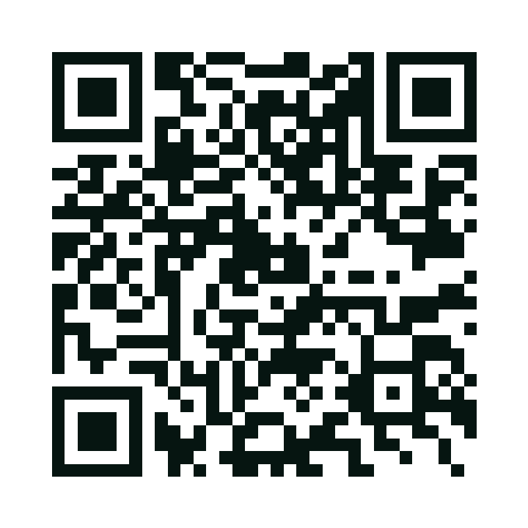
BIOPULSE 2.0
El reloj ya existe.
Hagamos que sus datos
signifiquen más.
Apple Watch · Ciencia explicable · Acción con contexto
EXPERIENCIA WEB
Escanea y explora BioPulse
https://bio-pulse-six.vercel.app/
Notes:
Cerramos con una síntesis: el usuario ya tiene un Apple Watch; BioPulse quiere extraer una lectura personal de sus señales, explicarla y convertirla en una acción comprensible. Invita al público a escanear el QR para abrir la experiencia web hoy disponible. El código QR apunta a la URL publicada de la versión anterior porque la landing 2.0 sigue documentada como no publicada; antes de compartir el pitch externamente conviene actualizar el destino cuando exista la URL 2.0. No se promete una descarga iOS pública.
Fuentes y estado: QR verificado por decodificación local y HTTP 200 el 16-10-2026: https://bio-pulse-six.vercel.app/; landing/SURFACE_BRIEF.md; web/README.md

